Slide 1


Une histoire des eaux embouteillées : De l’histoire des entreprises à l’histoire sociale de l’économie
Marchés, construction sociale et jeux d’acteurs

Slide 2
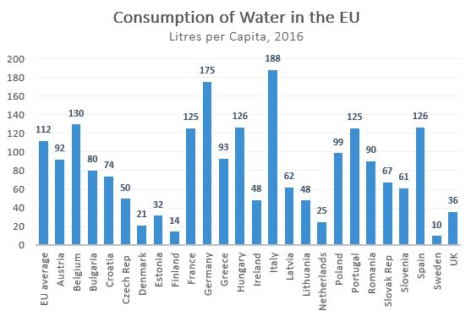

Source : chambre syndicale des eaux minérales

Slide 3
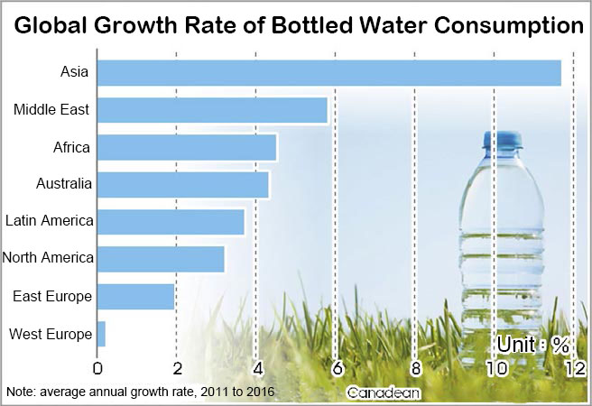

Slide 4
Quelques éléments de l’approche proposée
Importance de l’histoire de l’alimentation et des produits pour comprendre comment nous sommes entrés dans la société de consommation
Histoire d’entreprise
Construction des marchés : Approche constructiviste des phénomènes sociaux
Approche comparatiste
Importance de la question des emballages : la bouteille plastique et l’eau embouteillée

Slide 5
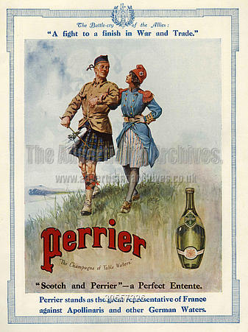
Histoire d’entreprise
Source Perrier (1903)
Entreprise anglaise pour l’exportation d’une eau française pour le marché britannique
Une entreprise emblématique d’une vision commerciale qui abandonne le thermalisme mais utilise sa désignation
Eau minérale naturelle gazeuse ;

Slide 6
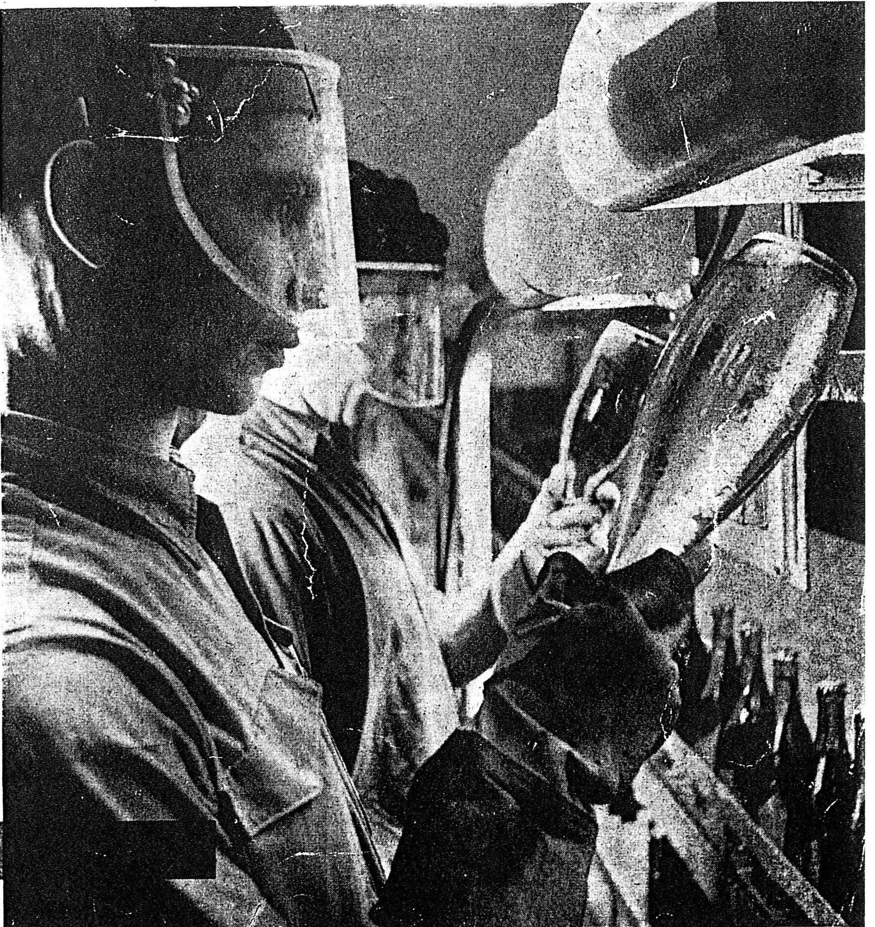
Une entreprise phare
Part des eaux du groupe Perrier dans l’ensemble des eaux minérales françaises (1954-1972)

Slide 7
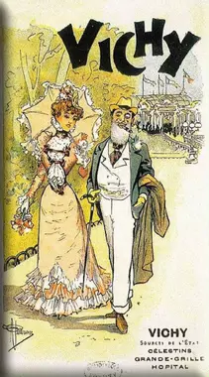
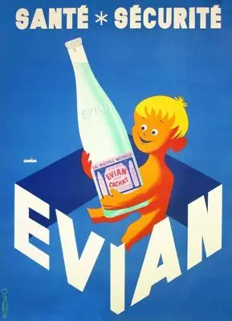
Distinction, hygiène, santé

Slide 8
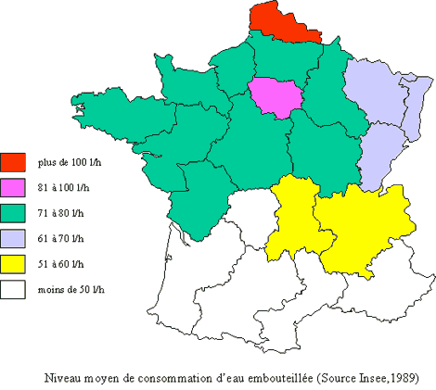
Disparités régionales de consommation

Slide 9
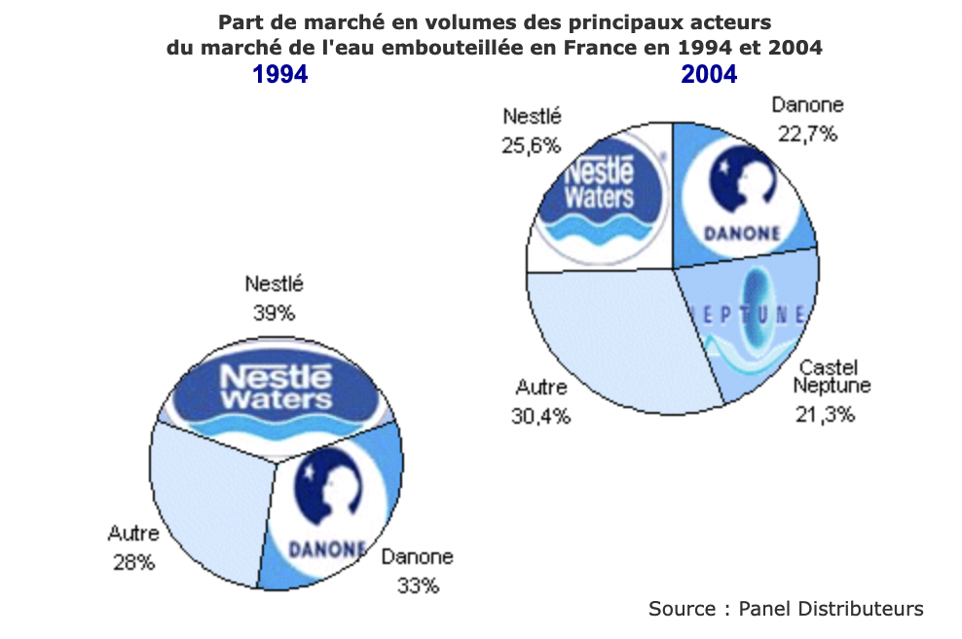
Une forte concentration
3 moments
2. Fin des années 1960.
Perrier – Absorbe Vichy en 1966
Evian – Absorbé par Boussois Souchon Neuvesel (BSN) - devient Danone dans les années 1970
Vittel – rapprochement avec Nestlé. 1969
1. En 1959 : un marché déjà oligopolistique
91% de l’ensemble autour de 4 opérateurs
Evian : 26%
3. Les années 1990- 2000
Groupe Perrier : 25 %
Vittel : 21 %
Vichy : 19%

Slide 10
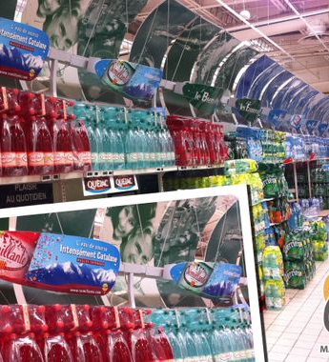
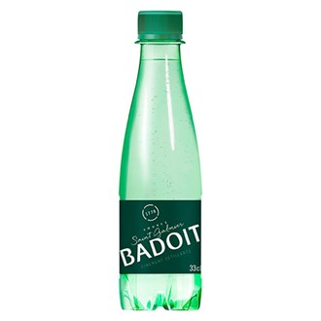

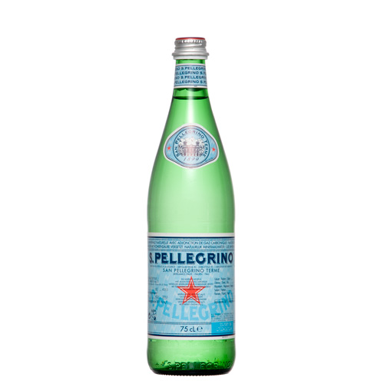
Apparente diversité et stratégies de gammes
Eau gazeuse Danone
L’eau « terroir » de Danone
Le rayon eaux embouteillées : une fausse diversité
Eau Gazeuse Nestlé

Slide 11
Vers la construction sociale des marchés
Trois approches
Histoire de la qualité et des normes
Approche constructiviste des phénomènes sociaux
Approche comparatiste : modèles latin, germanique, britannique

Slide 12
le modèle « latin » : France, Espagne, Italie
L’eau minérale est un médicament. Ordonnances du début du XIXe siècle. Autorisé par l’Académie de médecine
Les sources sont sous la surveillance des ingénieurs des mines en France depuis 1848 pour nouveaux forages et protection des sources
Les sources sont sous la surveillance en Espagne de l’Instituto Geológico y Minero de España (IGME), créé en 1849
Le lien avec le thermalisme est
fondamental
Les pharmaciens participent à la diffusion des produits. Mais peuvent être vendus ailleurs et sans ordonnance. Pharmaciens inspectent les dépôts
Expertise : médecine et pharmacie essentielle

Slide 13
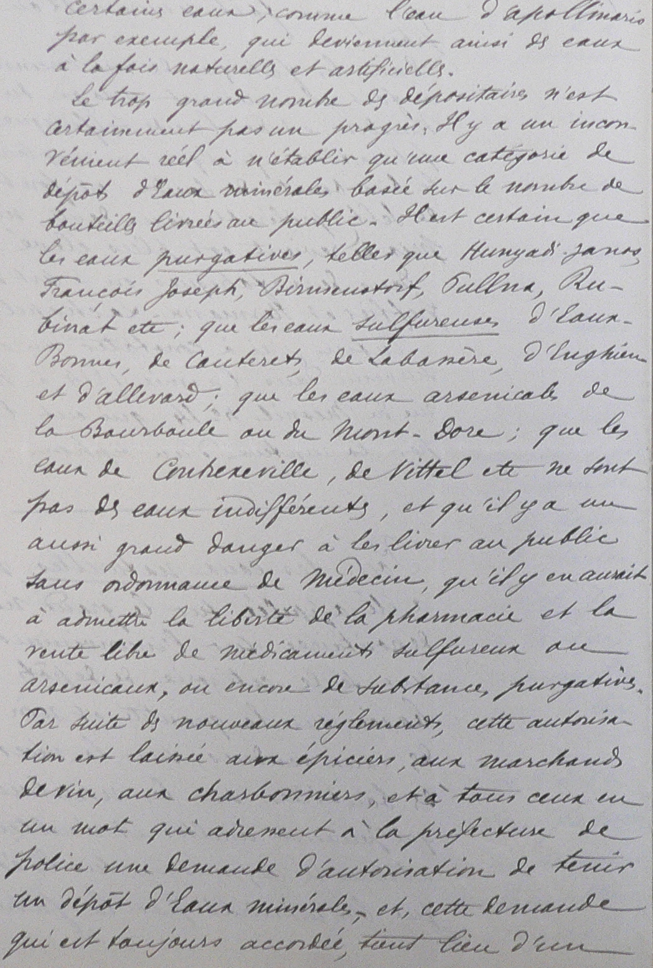
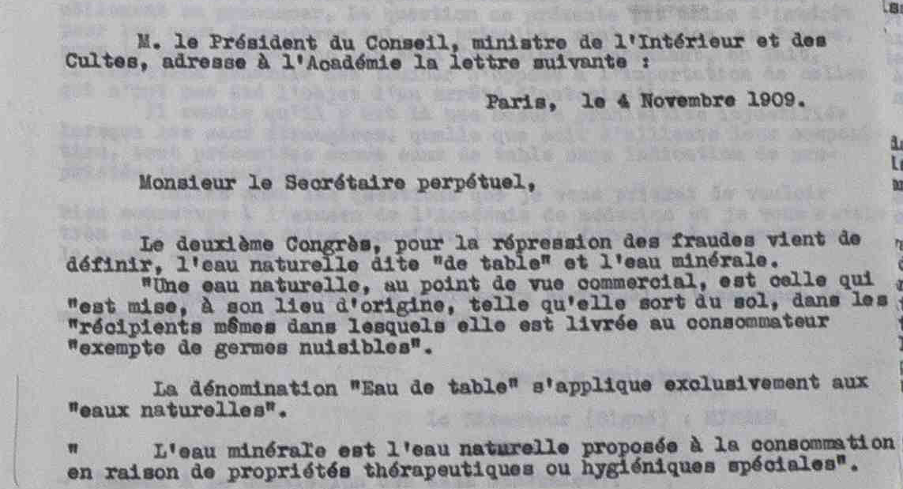
le modèle « latin » : France, Espagne, ITALIE
Presse professionnelle (Gazette des eaux minérales) ; archives de l’Académie de médecine (conservées à l’Académie de médecine et à la Direction Générale de la Santé)
Archives Direction Générale de la Santé CHAN 2003384-5
Rapport Préfecture de police de Paris 1884 –
Inspection des eaux minérales

Slide 14
Une vision très contestée
Par le ministère de l’économie : l’affaire de l’octroi de Lyon 1878-1893
Les contributions indirectes demandent à leurs agents de distinguer les eaux vraiment médicamenteuses des eaux de tables. Les unes sont exonérées, les autres sont taxées. Définition fiscale qui ne s’impose pas.
- Suscite une mobilisation des entrepreneurs : les chambres syndicales se structurent dans ce combat contre le fisc. Est constitué un « groupe parlementaire des eaux minérales » qui lutte contre les tentatives de taxation de l’administration fiscale.
La contestation par les ingénieurs des mines et la répression des fraudes : le cas des eaux du bassin de Vichy.
Décantation Regazéification. Interdiction absolue et engagement des industriels à ne pas le produire. Pourtant : continuent à le faire sans problème. Répression des fraudes et ingénieurs des mines proposent distinction eaux de table et eaux minérales médicamenteuses : refus de l’académie de médecine

Slide 15
le modèle libéral - Royaume Uni et belgique
- Absence de définition du produit. Le mot Mineral Water renvoie à des produits très différents les uns des autres.
- L’eau minérale est un bien de consommation alimentaire comme les autres.
Adulteration of food and drink act de 1860.
Sale of food and drug Act de 1875, le Merchandise Marks Act de 1887, et le Sale of good Act de 1893-1894 poursuivent le même principe.
La loi du 4 août 1890 du Royaume de Belgique.

Slide 16
Le modèle libéral : Royaume-Uni et Belgique
Le principe du “Buyer Beware”. Au consommateur de choisir le bon produit
Acteurs marchands :
Nombreux importateurs de produits européens, investissements importants à l’extérieur (France, Allemagne, Autriche)
Nombreux fabricants d’eaux artificielles, de sodas
Acteurs non marchands : Public Analysts, chimistes contrôlent les aliments dans les villes ; faible rôle des médecins. Abandon précoce du statut thérapeutique du thermalisme ; A la fin des années 1840, les eaux minérales disparaissent de la Bristish Pharmacopea

Slide 17
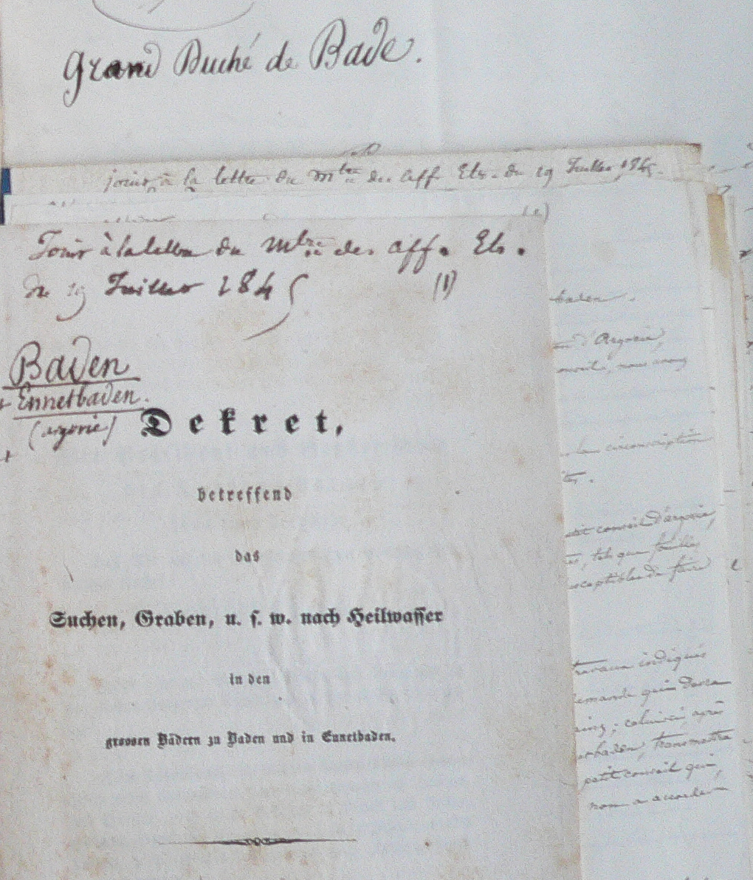
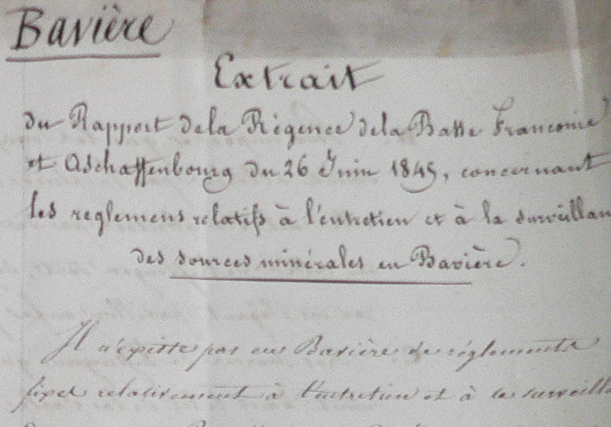
le modèle germanique
Une situation initiale extrêmement variée selon les états germaniques
Extrait du rapport… Bavière, 1845, AN F 148219
Législations étrangères. Pièces diverses (ministère travaux publics)
Situation du grand duché de Bade 1845. Archives nationales F14 8219. Législations étrangères. Pièces diverses (ministère travaux publics)

Slide 18
Modèle germanique
Le choix du libéralisme général hochliberalismus pour unifier l’Empire allemand après 1871.
En 1875, les Mineralwässer et Künstliches Mineralwässer entrent dans la catégorie des biens alimentaires. N’importe qui peut fabriquer les produits
Conséquences:
- une très forte augmentation du nombre de producteurs (de 997 en 1875 à 2530 en 1895)
- Les désignations sont laissées libres
- Une concurrence exacerbée. Résolution judiciaire des règles de l’échange. Procès en concurrence déloyale sont extrêmement nombreux

Slide 19

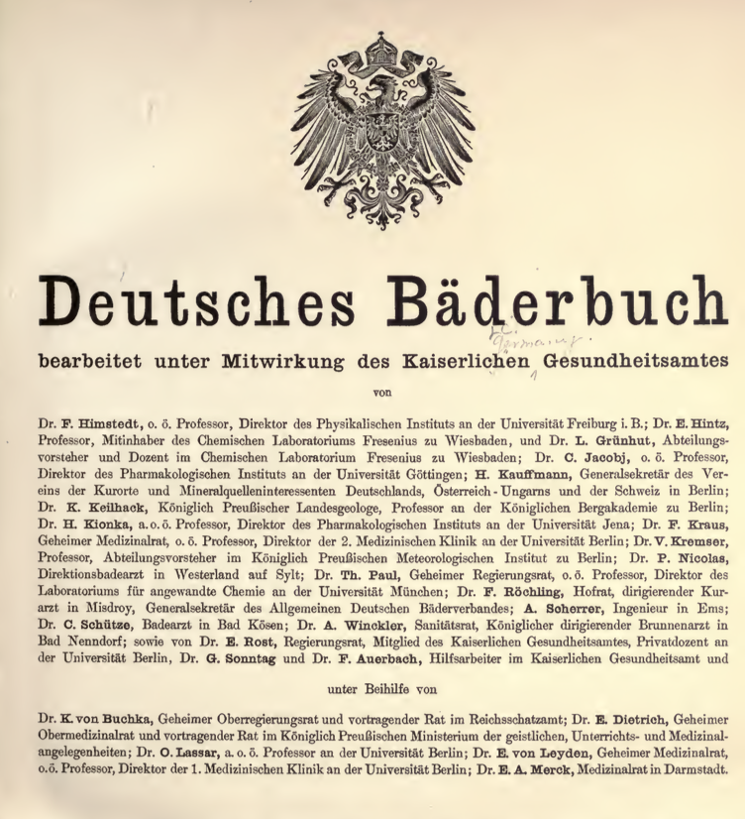
Le modèle germanique
Le procès de la Apollinaris AG lance un processus de désignation de la qualité
L’organisation professionnelle : le Verband Deutscher Mineralbrunnen organise le processus (1901-1911)
Le Bureau impérial de la Santé (Kaiserliches Gesundheitamt) est mobilisé : il a publié sous l’égide de chimistes de divers laboratoires Deutsches Bäderbuch, une proposition de classification de l’ensemble des eaux minérales allemandes en se basant sur leur degré de minéralisation (1000 mg dissous dans un litre)
Experts: chimistes, laboratoires d’analyses (Fresenius à Wiesbaden)
Accord de branche : non contraignant mais suivi par les plus grosses entreprises – devient une loi sous le régime Nazi en 1933

Slide 20
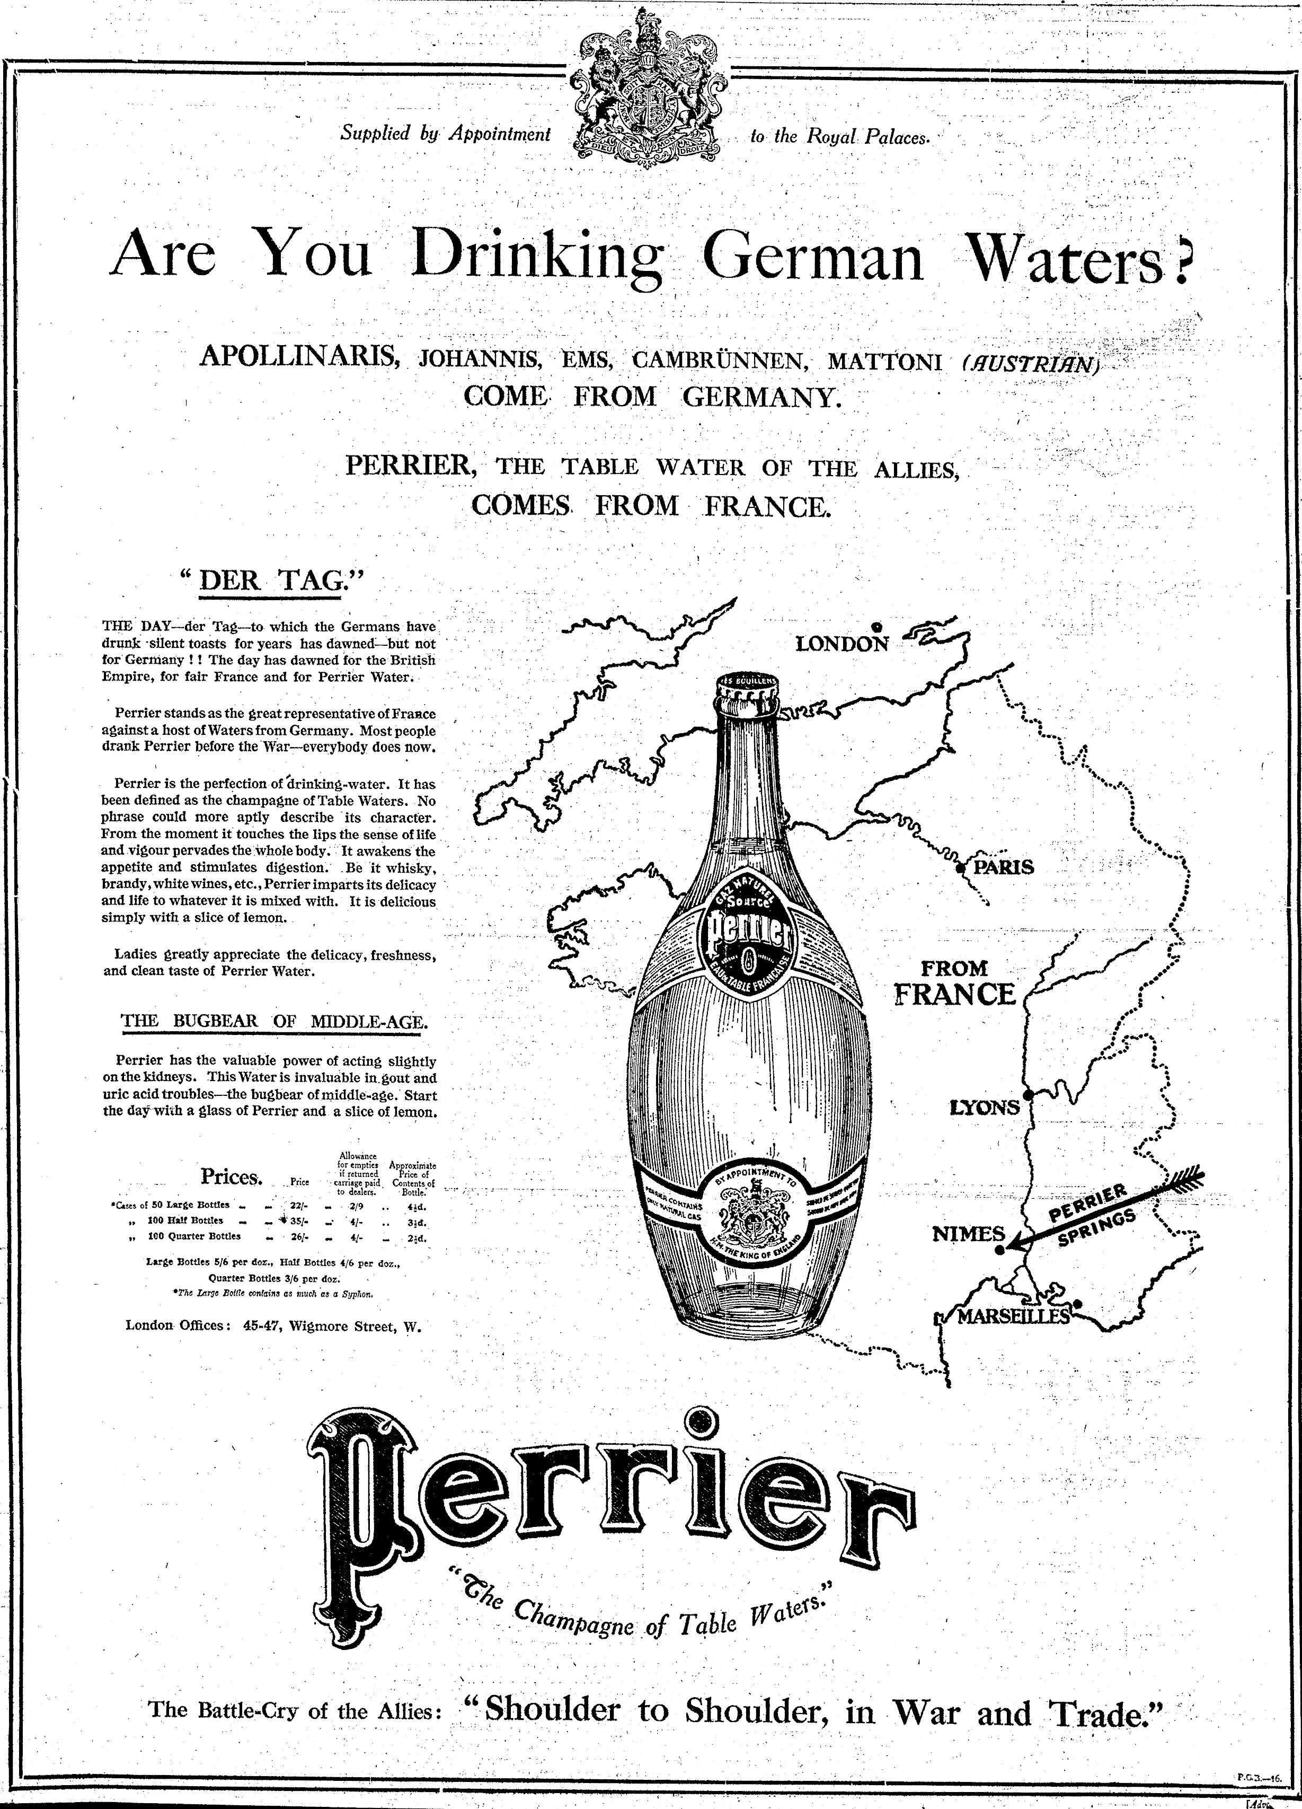
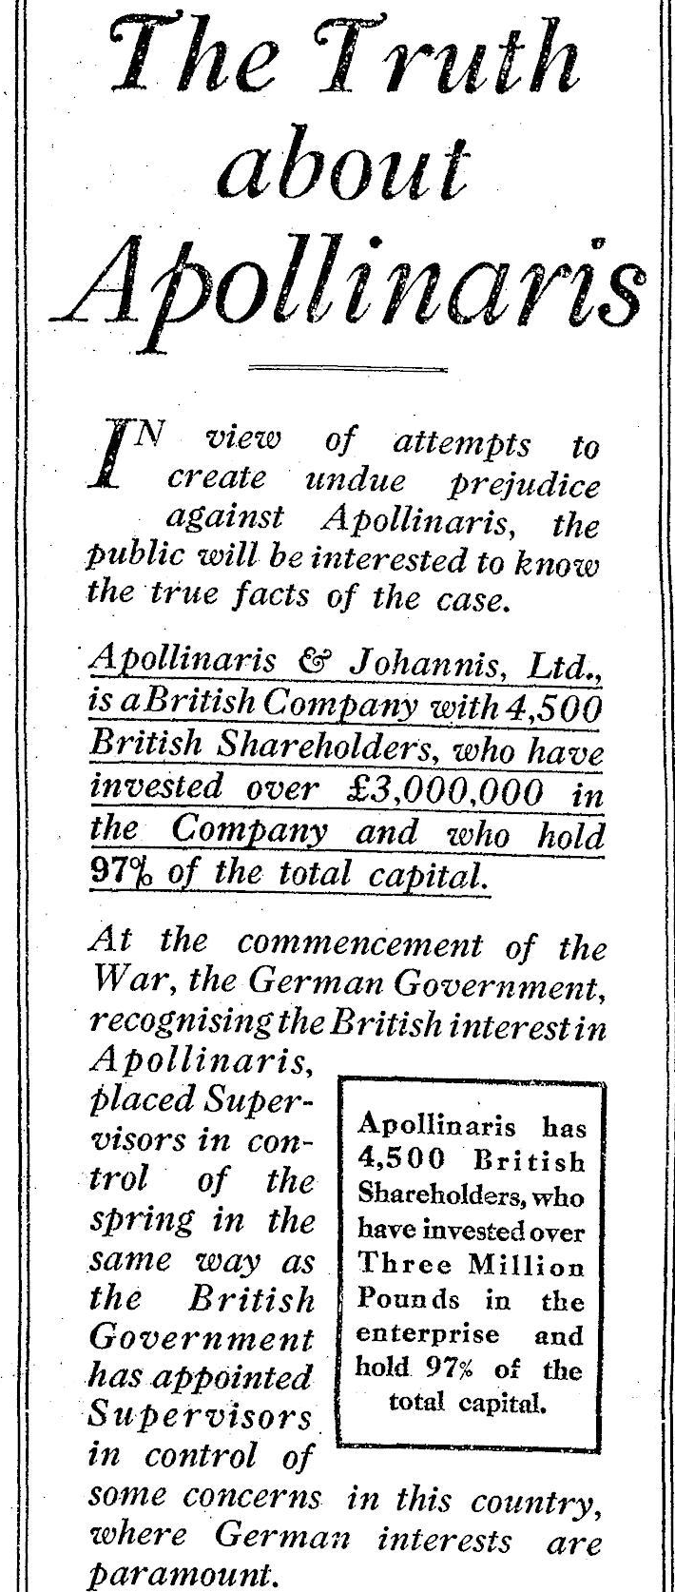
Les règles de l’échange : circulations, contentieux
Tous les produits peuvent entrer au Royaume-Uni et en Belgique -

Slide 21
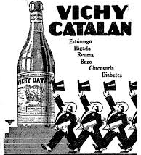
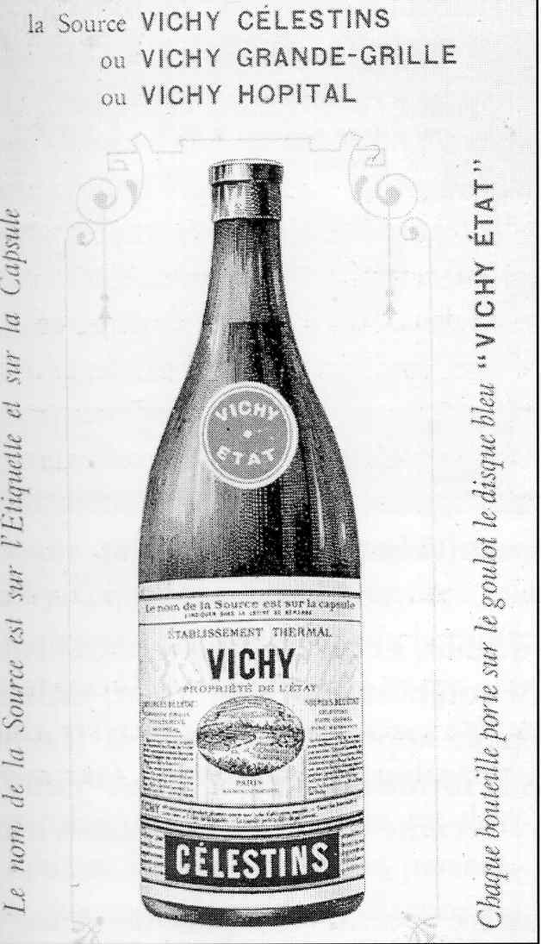
Défense de la propriété industrielle

Slide 22
Convergence des normes et nouvelle fragmentation
LA CONSOLIDATION DES MODÈLES
Italie (1919) et Belgique (1933) rejoignent le groupe “Latin”.
L’Allemagne, dans le cadre du régime Nazi, confirme par la loi en 1933 les décisions de 1905-1911.
Le Royaume-Uni ne change rien ( mais le terme soft Drink industry remplace celui de Mineral Water industry dans les années 1940)
LA CONVERGENCE DES NORMES
Réduire les obstacles pour la libre circulation des marchandises (1957).
La “directive” 80/777/CEE : victoire du modèle Latin Le modèle germanique est pris en compte : utilisation possible pour la désignation de la minéralisation.
Création d’une autre désignation : eaux de source
1997 : la norme européenne devient la norme mondiale suite à l’accord codex alimentarius mondial et OMC.

Slide 23
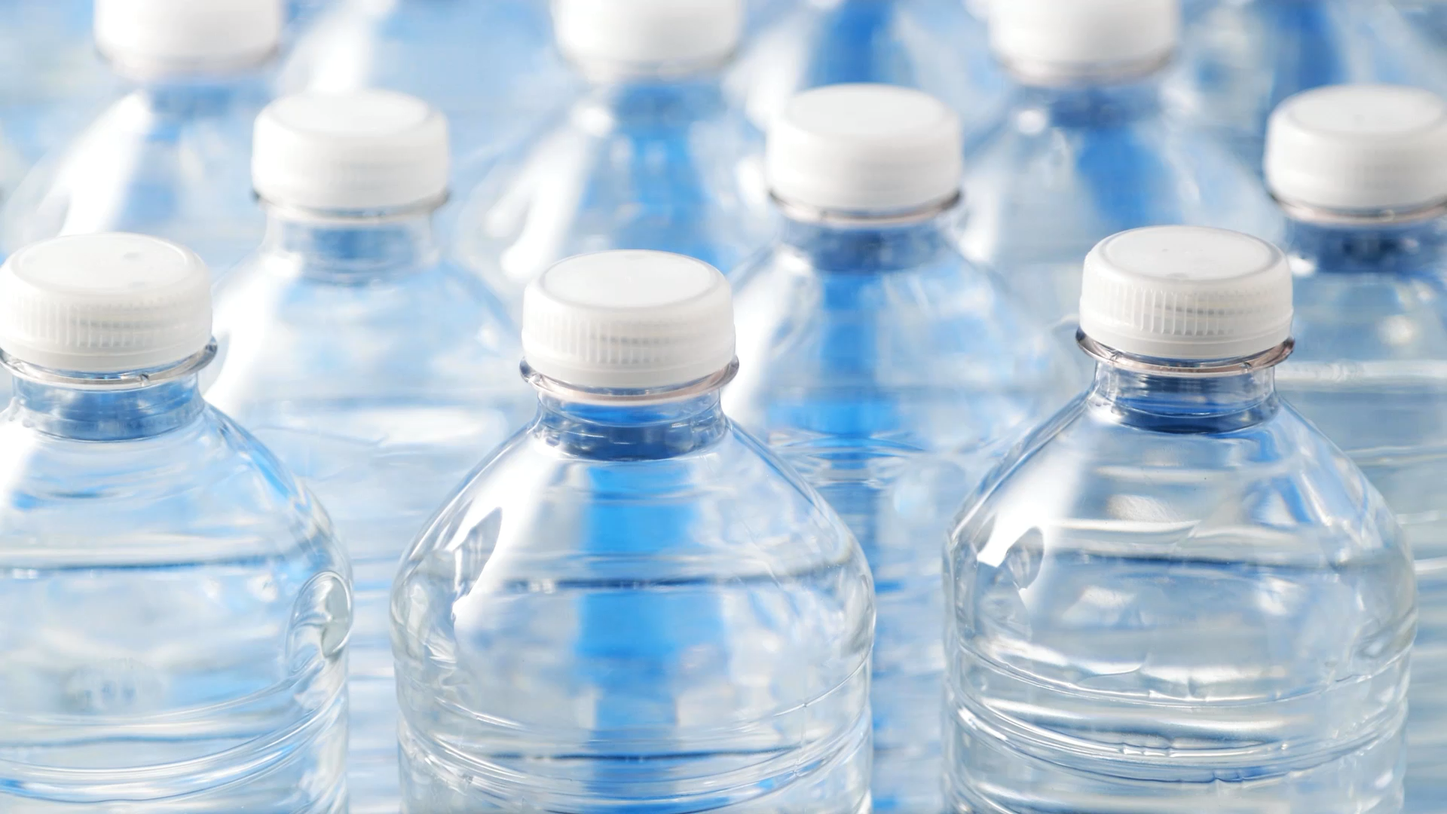


L’importance des emballages

Slide 24
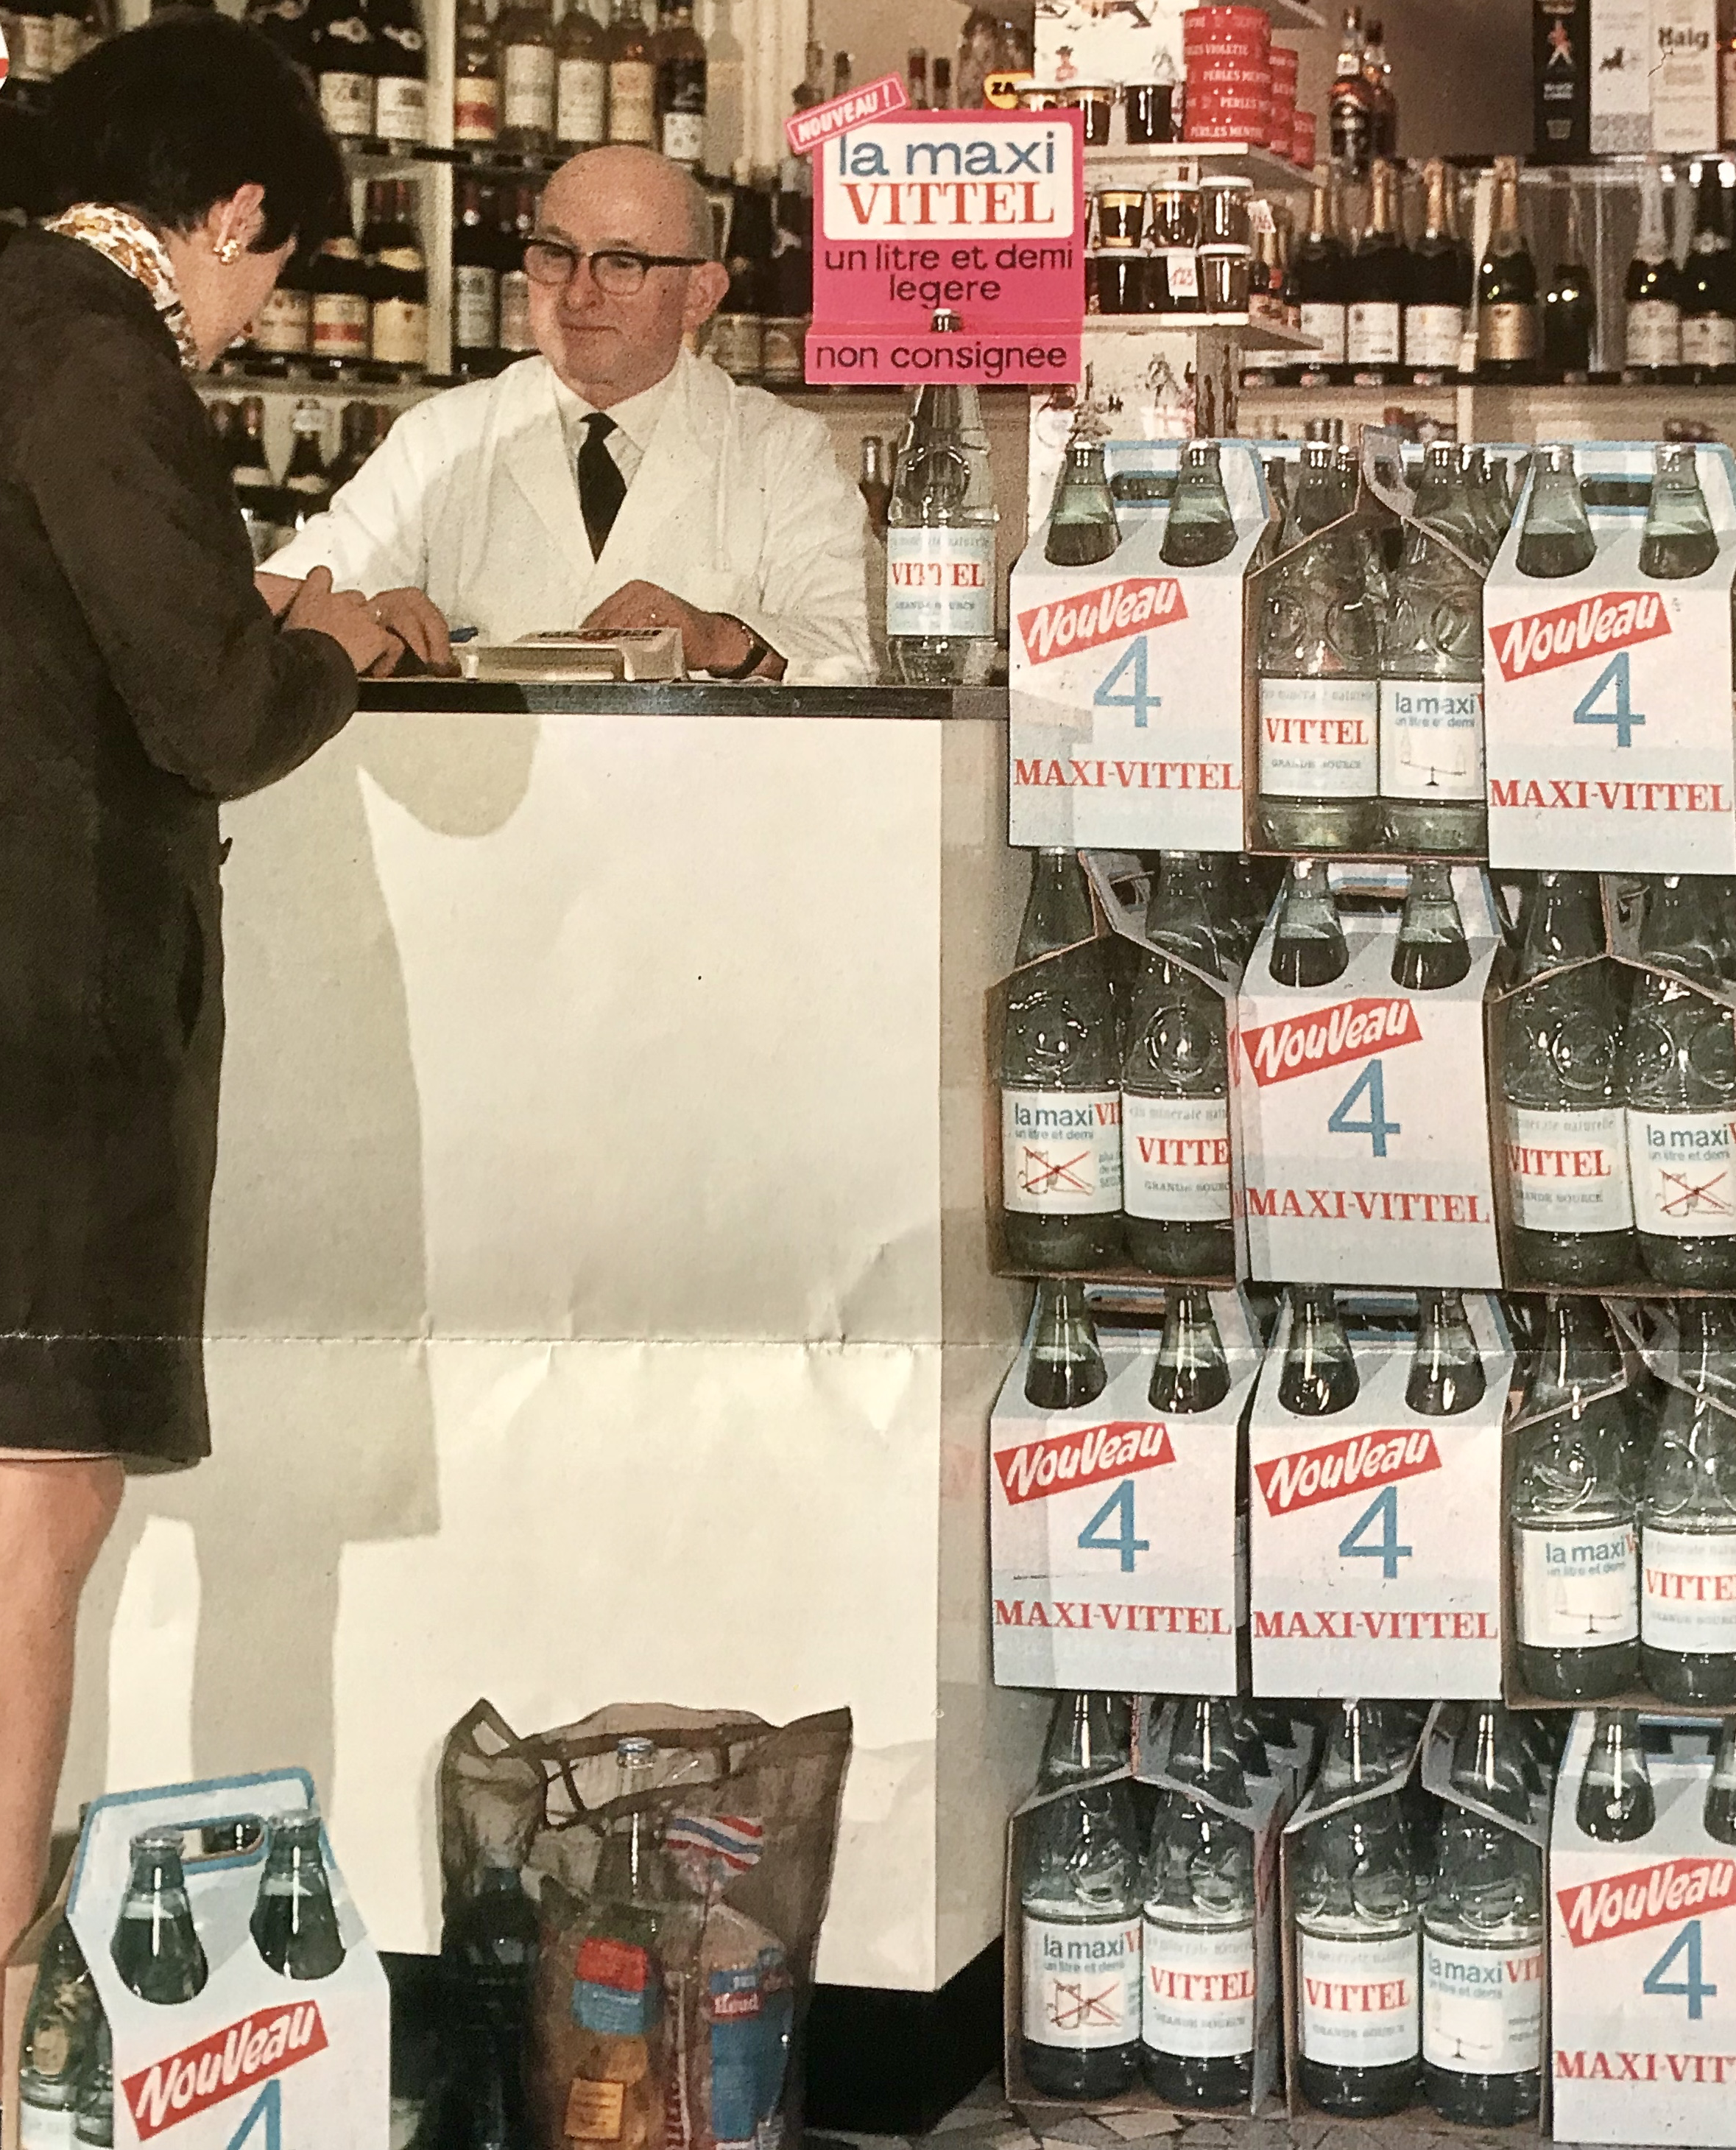
Emballage PVC 1968
20 décembre 1968 Libre Service Actualité : « la Maxi Vittel, vedette du salon de l’emballage « Un des espoirs fondamentaux de la distribution moderne se réalise »
Dès 1970 : colloque BSN « Comment optimiser l’emballage perdu élément de progrès et de profit, compte rendu du colloque BSN »
Pour Franck Riboud, il est impossible de ne pas tenir compte des déchets créés
2 problèmes:
éduquer les consommateurs
Éliminer les emballages

Slide 25
Un moment clé de la consommation
En données brutes, mais aussi en taux de pénétration dans les foyers
De moins de 50% des foyers en 1960, à plus de 80% en 1990.

Slide 26
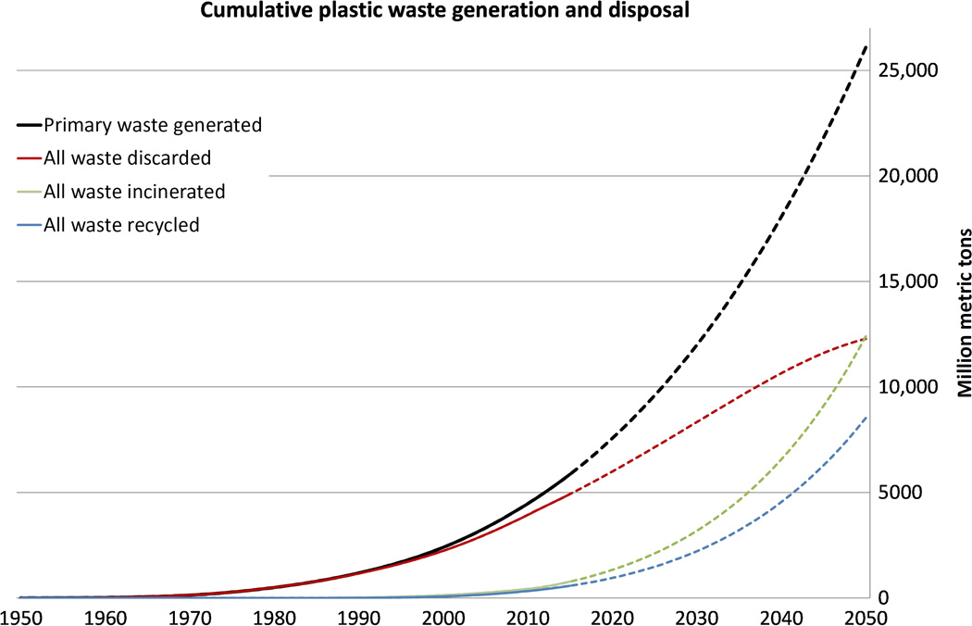
R. Geyer, J. Jambeck, and K. Law. 2017. “Production, use, and fate of all plastics ever made”

Slide 27
Une alternative : la Standardisation :
La perlenflasche (1969)

Slide 28
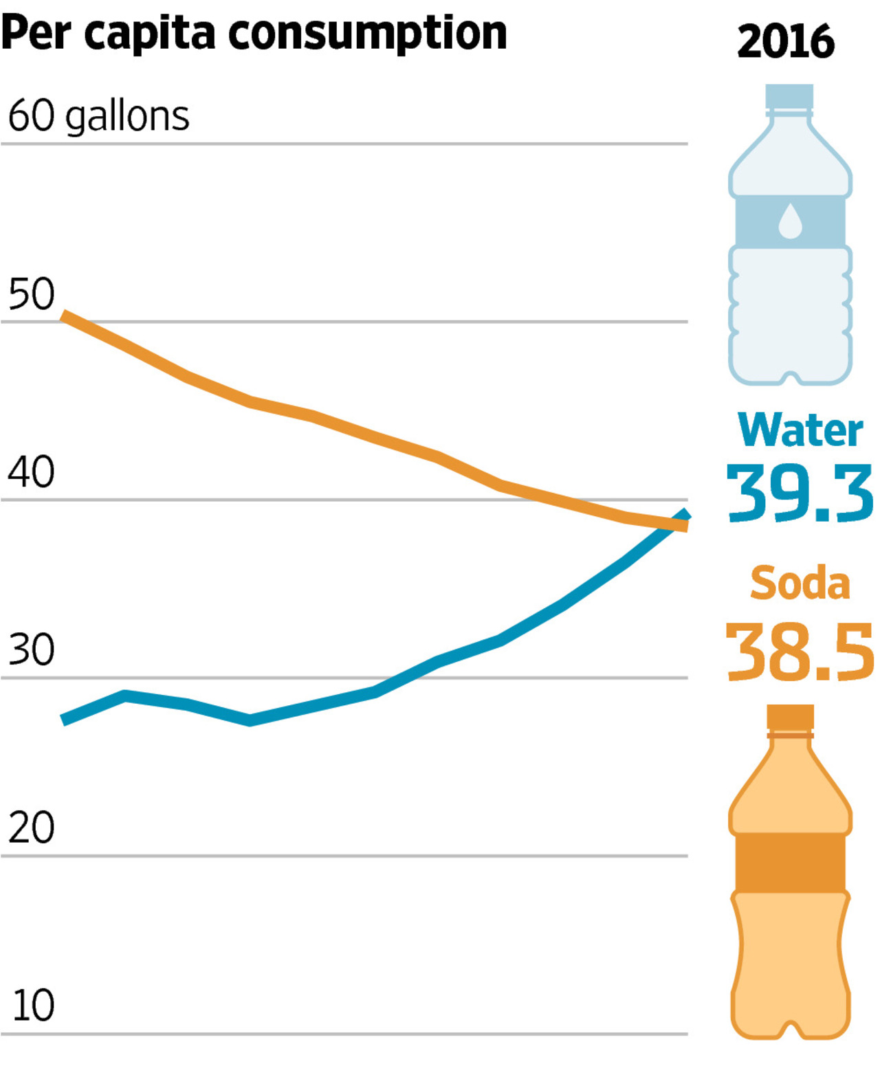
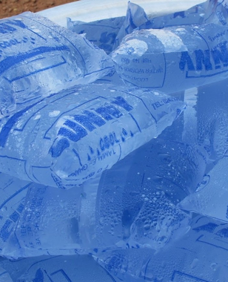
D’autres éléments à prendre en compte cependant

Slide 29
Conclusion
Les marchés d’un même produit initial se construisent de manière différente selon les sociétés et les acteurs.
France cadre avec le modèle de Richard Tedlow : trois âges du marketing, bâti sur les Etats Unis.
Phase 1 Marché fragmenté
Phase 2 Marché national
Phase 3 Nouvelle segmentation
Le marché allemand est régional ;
Le marché britannique a quasiment disparu

Slide 30
Conclusion
« When the right hon. Gentleman says that the Continentals drink special bottled water, I agree, but it is not because their own water is impure (…). There is a heavy tendency to constipation on the Continent. I do not mean to be unkind but it is true. I am being serious ! ».
HC Deb 06 December 1976 vol 922 cc167-95, Water supplies, John Mertens.
Jeux d’acteurs, rapports de forces, acteurs non marchands et institutions jouent un rôle majeur dans la trajectoire des produits
Ces trajectoires ne sont pas « écrites » à l’avance. Mieux les comprendre doit aider à prendre les bonnes décisions pour l’avenir

